Slide 1



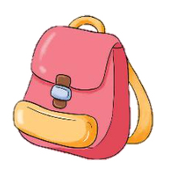



Thứ Sáu ngày 1 tháng 11 năm 2024
Hoạt động trải nghiệm
Tuần 8
Người tiêu dùng thông minh – ũ mà vẫn tốt

Slide 2

KHỞI ĐỘNG

Slide 3

TIẾT 3
SINH HOẠT LỚP
Cũ mà vẫn tốt

Slide 4
TỔNG KẾT TUẦN

Slide 5

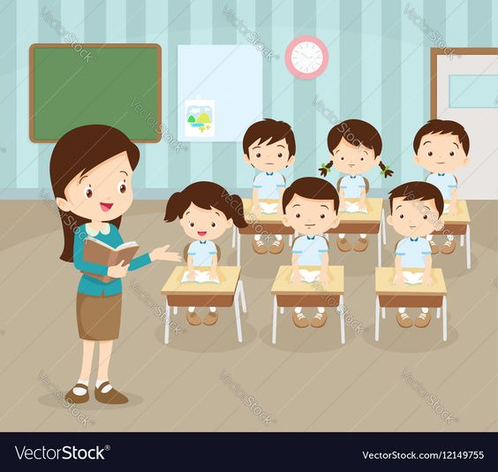
Cũ mà vẫn tốt
HOẠT ĐỘNG TỔNG KẾT TUẦN
- Tổng kết hoạt động tuần
- Đề ra phương hướng hoạt động tuần tới

Slide 6
CHIA SẺ THU HOẠCH SAU TRẢI NGHIỆM

Slide 7
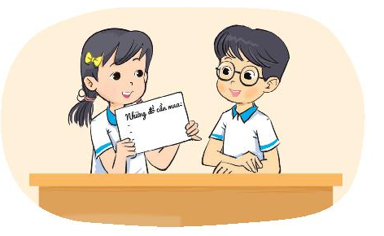
Cũ mà vẫn tốt
1. CHIA SẺ KẾT QUẢ KIỂM TRA ĐỒ DÙNG CÁ NHÂN
- Liệt kê những món đồ cần mua mới.

Slide 8

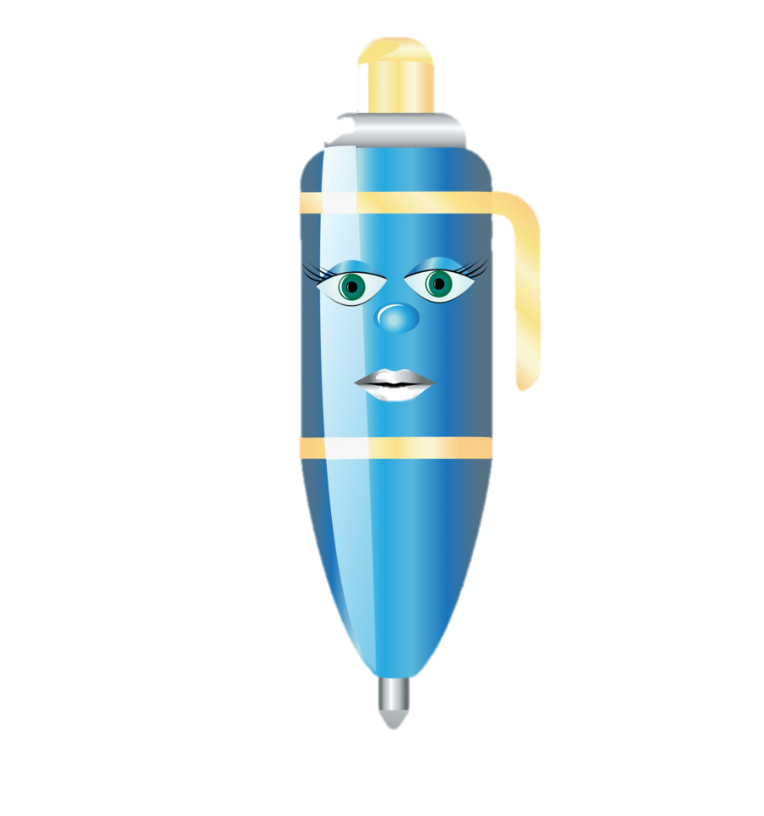
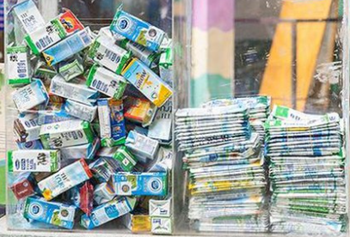
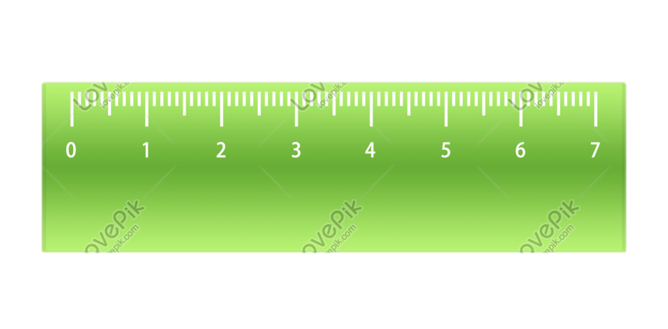
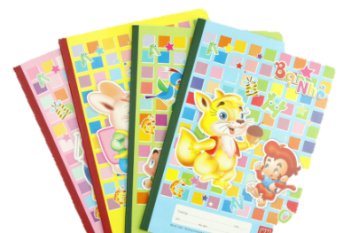
- Kể tên những đồ dùng có thể sử dụng lại:
Vỏ chai nhựa
Bút đã hết mực
Thước kẻ bị gãy
Hộp sữa
Vở đã viết

Slide 9
HOẠT ĐỘNG NHÓM
Thực hành sửa đồ dùng bị hỏng

Slide 10
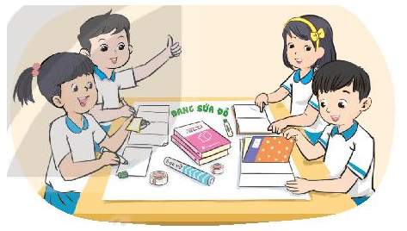
2. Thực hành sửa lại đồ dùng bị hỏng
- Dán lại trang sách.
- Bọc lại sách, vở.

Slide 11
CAM KẾT HÀNH ĐỘNG

Slide 12



Thực hành sửa chữa đồ dùng bị hỏng theo hướng dẫn của người thân.

Slide 13
Tự đánh giá sau chủ đề

Slide 14
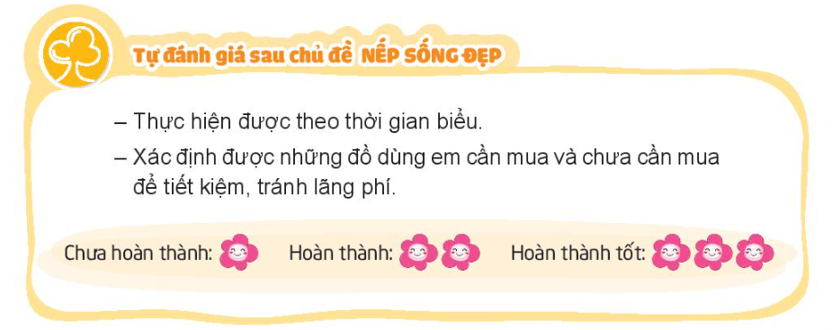

Slide 15
CỦNG CỐ - DẶN DÒ

Slide 16

Hẹn gặp lại các em!

